Slide 1
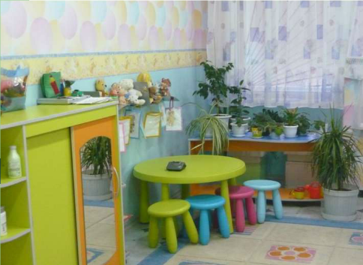
Алгоритм создания предметной развивающей среды в ДОУ
Выполнила: Рябинина Т.А.

Slide 8
